Slide 1
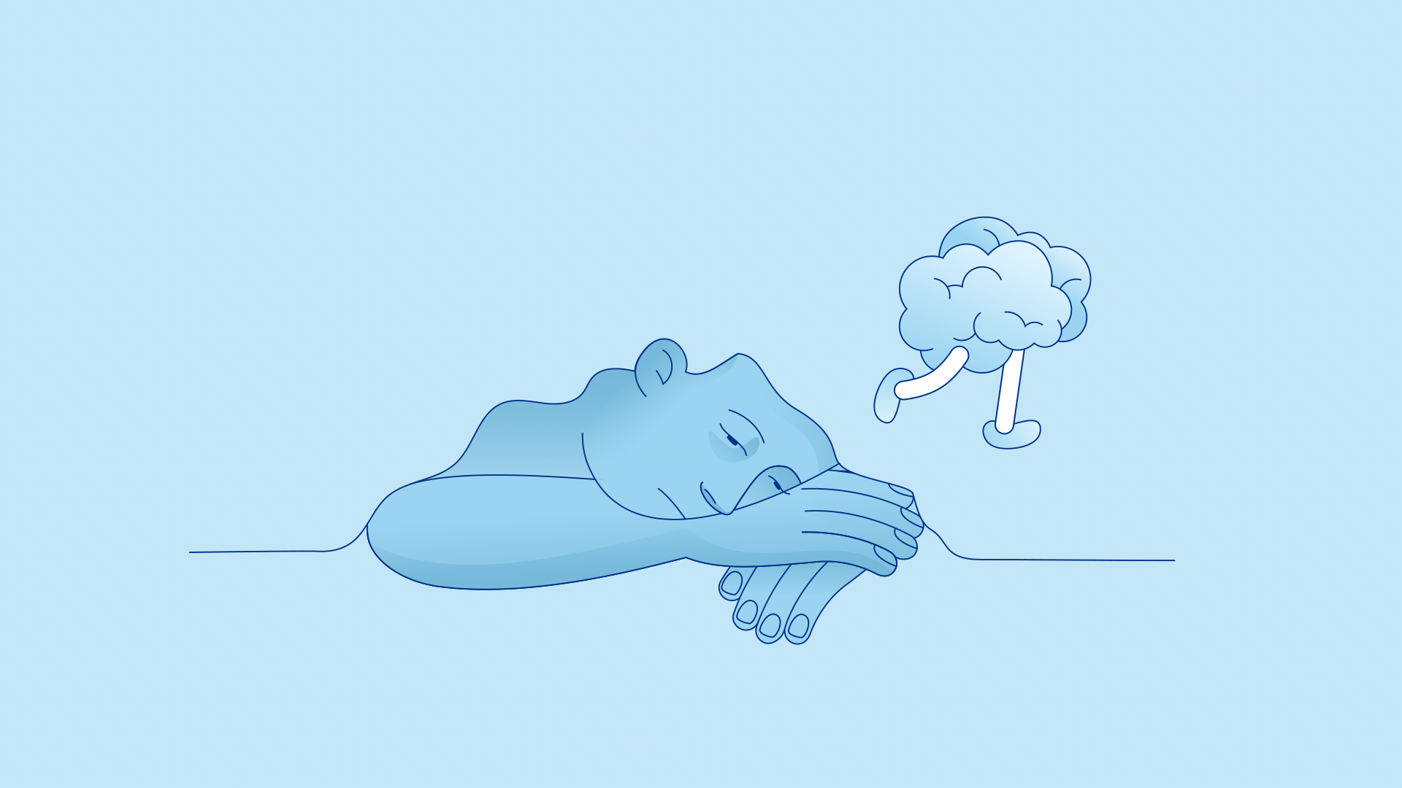
Depresjon og blandede tilstander
4

Slide 2

Egenaktivitet til i dag
Føre inn grunner for å forebygge hypomani/mani under delen «Motivasjon for forebygging» i forebyggelsesplanen
Fortsette å registrere stemningsleiet i stemningsdagboken
Notes:
Tekst:
Hvordan gikk det å laste ned forebyggelsesplanen og notere inn grunner for å forebygge hypomani/mani? Kom noen på flere grunner?

Slide 3
Dagens tema
Depresjon
  Hva, kjennetegn, diagnostiske kriterier, depresjonsspiralen, maskert depresjon, depresjon med psykose
  Summegruppe: skillet mellom ditt vanlige jeg og depresjon
Blandet episode
  Hva, modell for blandede tilstander
Egenaktivitet til neste gang
  Motivasjon i forebyggelsesplanen, fylle ut familietre, livssituasjon før første affektive episode
Notes:
Tekst:
Tema for denne kursgangen er depresjon.
Vi skal snakke om hva depresjon er, hva som kjennetegner depresjon og hvilke kriterier som må være tilstede før diagnosen stilles. Vi skal også snakke om depresjonsspiralen, om maskert depresjon (depresjoner hvor andre symptomer er mer fremtredende) og om psykose ved depresjon.
Etter dette blir det en summegruppe der dere skal reflektere rundt skillet mellom deres vanlige jeg og depresjon.
Deretter skal vi snakke om det som kalles for blandede episoder
Dette er bipolare episoder hvor symptomer på både depresjon og mani er tilstede.
I egenaktiviteten til nesten kursgang
er det lagt opp til at dere skriver inn gode grunner for å forebygge depressive episoder i forebyggelsesplanen. I tillegg skal dere fylle ut et familietre med psykiske lidelser i familien og prøve å huske hvordan livssituasjonen var i forkant av første affektive episode.

Slide 4
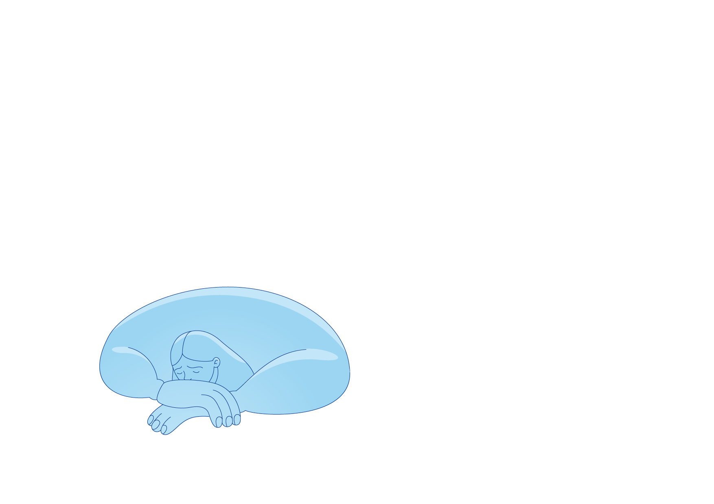
Hva er depresjon?
Perioder med unormalt senket stemningsleie, tap av lyst og glede,
og redusert energi- og aktivitetsnivå
Man kan føle seg håpløs, hjelpeløs
og at alt er meningsløst
Notes:
Tekst:
De tre hovedsymptomene ved en depresjon er senket stemningsleie, tap av lyst (interesse) og glede, og redusert energi- og aktivitetsnivå. Som vi skal se av diagnosekriteriene må man ikke ha alle disse tre hovedsymptomene for å være deprimert. Jo flere symptomer man har og jo mer alvorlige symptomene er, desto alvorligere er depresjonen. Depresjon er ved siden av angst den vanligste psykiske lidelsen i befolkningen.
“Unormalt”: For å kalle en tilstand for depresjon, må tilstanden innebære en tydelig forskjell fra personens normaltilstand – den må være unormal for personen, slik vi også snakket om for hypomani. Hvis en persons normaltilstand er å være nedstemt, negativ og pessimistisk osv., kan dette handle om personlighet. Da bruker vi andre diagnoser som dystymi.
Depresjon er en midlertidig tilstand: Depresjoner går over. Det er vanskelig å skjønne dette første gang man er ordentlig deprimert. Når en depresjon har vart i flere måneder, er det lett å miste alt håp om å bli sitt gamle jeg igjen. Man kan tenke at tilstanden er varig. Første alvorlige depresjon er en høyrisikoperiode for selvmord og selvmordsforsøk.

Slide 5
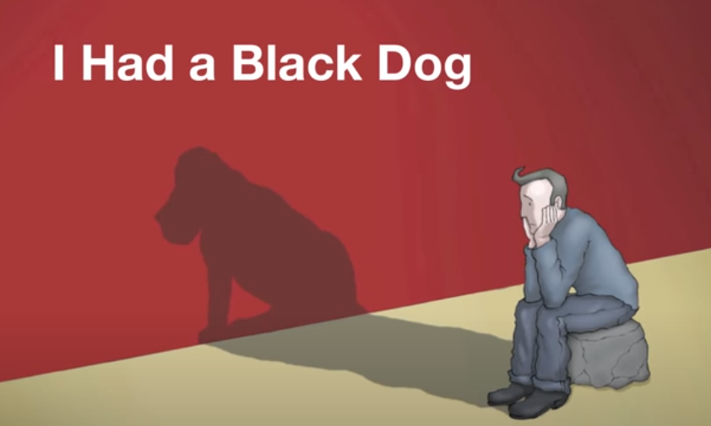
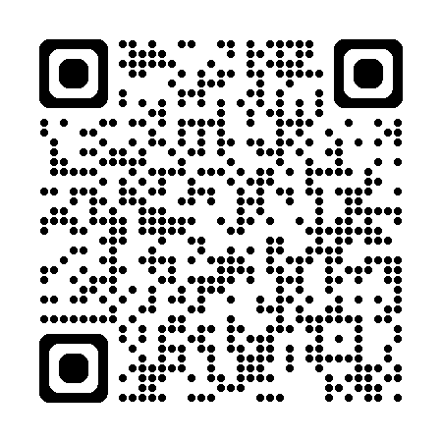
I had a black dog, his name was depression - YouTube

Slide 6
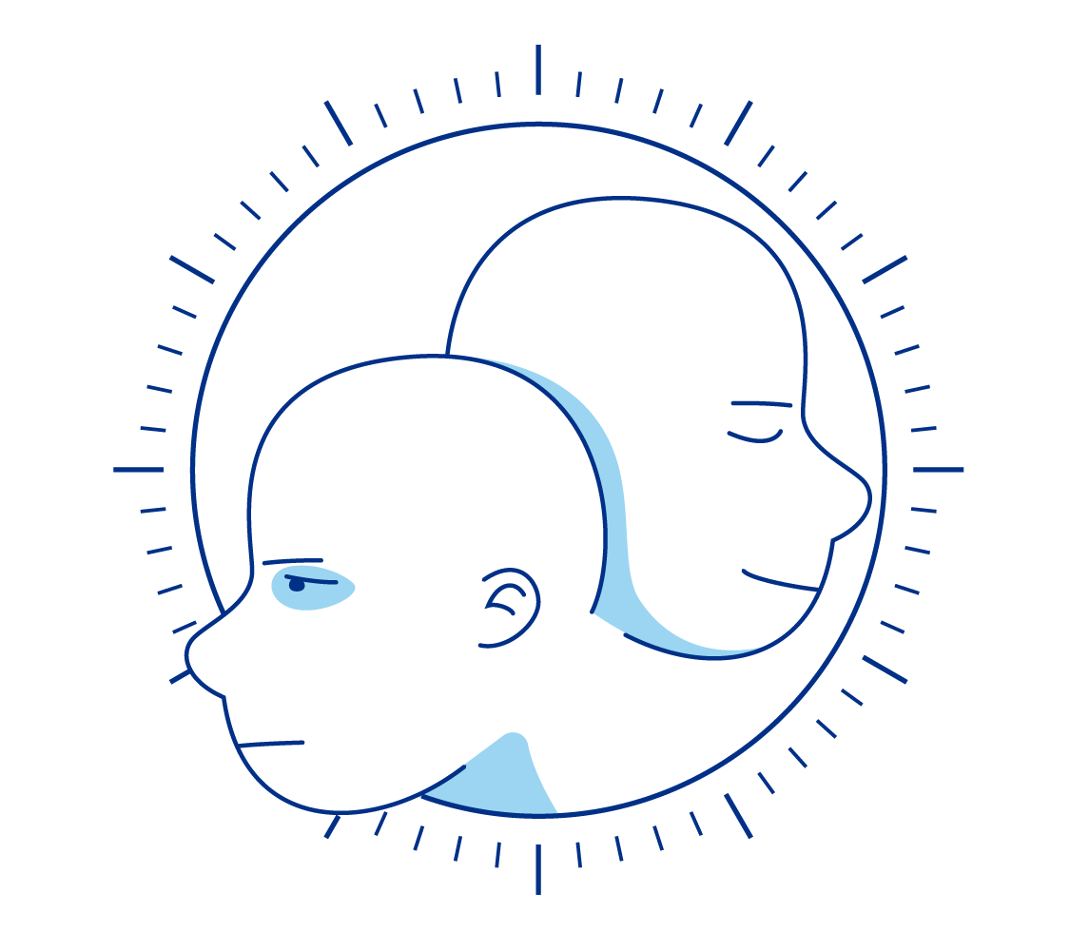
Kjennetegn på depresjon
Må vanligvis vare i minst to uker for at diagnosen skal kunne stilles
  Faller bort hvis symptomene er svært
  alvorlige og har brå debut
Forandrer seg ofte lite fra dag til dag og
med situasjoner. Men, unntak også vanlig:
  Døgnvariasjoner
  Plutselige, markante variasjoner gjennom dagen
  Humøret lysner ved hyggelige hendelser
Notes:
Tekst:
For å kalle noe for depresjon, må tilstanden vanligvis vare i minst to uker for at diagnosen skal kunne stilles. Dette er viktig for å skille en depresjon fra det å være nedstemt eller «deppa» noen dager, noe alle kan oppleve. Varighetskriteriet er først og fremst viktig for milde og moderate tilstander.
Tidskriteriet faller bort hvis symptomene er svært alvorlige og har brå debut. Noen tilbakevendende depresjoner kan ha kortere varighet enn to uker. Da bruker man andre diagnoser.
Ved bipolar lidelse skal man reagere raskt hvis man gjenkjenner en depresjon under utvikling. Dette kommer vi tilbake til senere i kurset.
Depresjoner forandrer seg ofte lite fra dag til dag og varierer lite med situasjoner. Men, unntak er også vanlig:
Døgnvariasjoner (verst om morgenen, best om kvelden)
Plutselige, markante variasjoner gjennom dagen
Humøret lysner ved hyggelige hendelser
Tilleggsinformasjon ved behov:
Om ulike depresjonsutforminger
Mange depresjoner vil variere lite over tid og i liten grad påvirkes av situasjon/kontekst. Men dette er en sannhet med modifikasjoner, som det er viktig å være klar over for klinikere slik at depressive tilstander ikke overses. Ved depresjoner med somatisk (melankolsk) syndrom vil man oppleve døgnvariasjoner. Tilstanden er tyngst om morgenen og lettest om kvelden. Det er varighet av våkentid som synes å påvirke positivt, ikke ytre hendelser. Dette har muligens sammenheng med at man ved en del depressive tilstander kan erfare symptomlette ved søvnrestriksjon. Somatisk/melankolsk syndrom er nesten alltid til stede ved alvorlige depresjoner. Mange rapporterer også at de opplever plutselige og markante fluktuasjoner i tilstanden i løpet av en dag (man kan føle seg OK og så blir depresjonen plutselig «kastet på en»).
Atypiske depresjoner defineres av at humøret er reaktivt, dvs. at det bedres ved positive hendelser. Andre symptomer ved atypiske depresjoner er bl.a. at man sover mer enn vanlig (hypersomni) og har økt matlyst (hyperfagi). Tilstanden kalles atypisk fordi kjennetegnene står i kontrast til det man vanligvis forbinder med depresjon. At symptomene er atypiske betyr ikke at de er sjeldne. 1/4 til 1/3 av alle depresjoner anses som atypiske. Atypiske depresjoner er vanligere hos yngre mennesker, og synes å være noe overrepresentert ved bipolare lidelser.

Slide 7

Diagnostiske kriterier: Depresjon
C. Tilleggssymptomer:
Episoden må vare i minst 2 uker
Kjernesymptomer:
  Nedstemthet som er klart avvikende for personen, til stede det meste av dagen nesten hver dag, og som i liten grad påvirkes av hendelser
  Redusert interesse for eller glede av aktiviteter som normalt gir glede
  Redusert energi eller økt trøtthet
Tap av selvtillit eller selvfølelse
Urimelige selvbebreidelser eller overdreven og upassende skyldfølelse
Tilbakevendende tanker om død eller selvmord, eller selvmordsforsøk
Opplevd eller påviselig svekket evne til å tenke eller konsentrere seg, inkludert ubesluttsomhet
Endret psykomotorisk aktivitet, med agitasjon eller hemning (opplevd eller observert)
Søvnforstyrrelse
Endret appetitt og vekt (redusert eller økt)
Notes:
Tekst:
A. Varighet
B. Kjernesymptomer:
Depresjon kan arte seg forskjellig fra person til person. F.eks. kan man oppleve depresjon preget av lav energi og manglende interesse og glede (apati) uten at man nødvendigvis føler seg nedstemt i betydningen trist, negativ og pessimistisk. Man kan i stedet føle seg flat og likegyldig.
C. Tilleggssymptomer
Vi skal ikke snakke om selvmordstanker og håndtering av disse i dag. Dette er et eget tema på kursgang 11.
Hvorvidt en depresjon anses som mild, moderat eller alvorlig, avhenger av antall symptomer, type symptomer og symptomenes intensitet (se tilleggsinformasjon).
Tillleggsinformasjon ved behov:
Mild depresjon: Minst 4 symptomer, hvorav minst 2 kjernesymptomer
Moderat depresjon: Minst 6 symptomer, hvorav minst 2 kjernesymptomer
Alvorlig depresjon: Minst 8 symptomer, hvorav 3 kjernesymptomer
Kilde: Oversatt fra ICD-10 forskningskriterier (grønn bok), Skjelstad (2021).

Slide 8
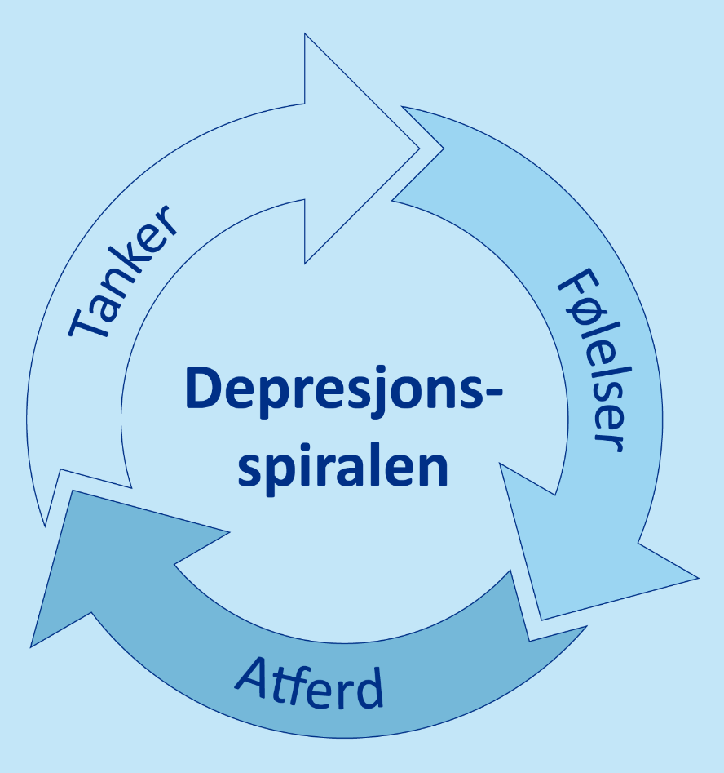
Depresjonspiralen
Følelser:
Nedstemt/trist
Lav selvfølelse/selvtillit
Skyldfølelse
Skam
Angst
Likegyldighet/flathet/tomhetsfølelse
Lav vitalitet, lite energi
Irritabilitet/sinne
Tankeinnhold:
Overdrevent opptatt av spesielle tema
på en negativ og pessimistisk måte
Bekymringer/grublerier
Negativt syn på seg selv
Tolker egne prestasjoner og andres
intensjoner i egen disfavør
Selvbebreidelser
Selvmordstanker
Atferd:
Passiv og treg
Innadvendt, isolerer seg
Tårer/gråt
Søvnforstyrrelse
Angstfylt uro (agitasjon)
Appetitt- eller vektendring
Tankeprosesser:
Tenker sakte
Redusert konsentrasjon, oppmerksomhet og utholdenhet
Dårlig hukommelse
Ubesluttsomhet
Husker og legger merke til det negative
Notes:
Tekst:
Depresjon er en psykisk sykdom som går til angrep på selvet, altså den grunnleggende opplevelsen av hvem vi er. På samme måte som man kan komme inn i en manispiral, kan man komme inn i en depresjonsspiral der tankeprosesser, tankeinnhold, følelser og atferd forsterker hverandre gjensidig.
Tankeprosesser:
Man tenker saktere, får redusert konsentrasjon, oppmerksomhet, utholdenhet, kan bli ubesluttsom og legger merke til og huske det negative. Læringsevnen og hukommelsen svekkes.
Tankeinnhold:
Når man er deprimert er det som om man opprettholder normale forventninger og krav til seg selv, til tross for at man er deprimert og har redusert kapasitet. Man kritiserer seg selv for ikke å klare å fungere på normal måte. Gapet mellom normal og depressiv fungering gjør at man føler at man ikke er bra nok, ikke strekker til, kommer til kort, skuffer, svikter, feiler.
Selvfølelsen/opplevelsen av egenverdi rammes (skam). Man tenker at man «burde» ha gjort og «må» gjøre ting for å være bra nok (skyldfølelse som rammer selvfølelsen).
Selvkritiskheten gjenspeiles også i hvordan man tenker at andre opplever en. Følelser av utilstrekkelighet/udugelighet mørklegger tankene både om fortid, nåtid og framtid (pessimisme).
Følelser:
Det er viktig å understreke at depresjoner kan oppleves forskjellig. Noen ganger oppleves sterke følelser som tristhet, mens andre ganger oppleves fravær av følelser i form av likegyldighet, følelsesflathet, apati og tomhet. Da kan alt føles meningsløst. Hva vi føler påvirker tenkningen og motsatt.
Atferd:
Energien er lavere. Vanligvis er også bevegelsestempoet lavere og kan stoppe helt opp (handlingslammet).
Mangel på vitalitet gjør mimikken fattig, ansiktsuttrykket stivt og trist, stemmen monoton og man snakker lavt, sakte, med få ord og med latenstid.
Kroppsholdningen er lutet: kroppen trekkes sammen i en beskyttet og mest mulig usynlig positur.
Ved opplevd tristhet kan man gråte.
Man kan få søvnvansker med for lite og dårlig søvn (vansker med innsovning, hyppige oppvåkninger og for tidlig oppvåkning) eller for mye søvn.
Redusert matlyst reduserer matinntaket og svekker energinivået ytterligere. Andre kan spise mer (trøstespise?). Man trekker seg unna andre mennesker/isolerer seg.
Tilleggsinformasjon ved behov:
Selvkritiskheten og den lave egenomsorgen som mange erfarer, forverrer depresjonen. Vi skal snakke om hvordan håndtere depresjon senere i kurset. En ting som kan bremse depresjonspiralen er å akseptere situasjonen, tenke at dette handler om sykdom i en viss tidsperiode, ikke om dårlige personlige egenskaper som manglende vilje eller latskap. Hvis man klarer dette, og klarer å justere ambisjonsnivået og fokusere på det som er overkommelig /realistisk å få til i tilstanden, vil depresjonen være lettere å bære. For mange legger det sten til egen byrde at også pårørende og andre er kritiske og ber personen om å «ta seg sammen» eller «skjerpe seg».

Slide 9

Maskert depresjon:
Når andre symptomer er mer fremtredende
Den depressive tilstanden kan skjules av:
  irritabilitet
  stort alkoholkonsum
  angst og uro
  forverring av tidligere angstplager
  at humøret kan bedres ved hyggelige hendelser
Notes:
Tekst:
Ved maskert depresjon er depresjonssymptomene tilstede, men er vanskelige å oppdage da det kliniske bildet domineres av andre mer fremtredende symptomer, slik som stort alkoholforbruk.
Den depressive tilstanden kan skjules av:
irritabilitet
stort alkoholkonsum eller økt forbruk av andre rusmidler. Depresjonen kan være skjult både for personen selv, pårørende og helsepersonell. For eksempel merkes et behov for å drikke mer, mens problemet er økende depresjon
angst og uro
forverring av tidligere angstplager, f.eks. fobier, tvangstanker eller hypokondriske tanker
at humøret kan bedres ved hyggelige hendelser
Tilleggsinformasjon ved behov:
Atypisk depresjon (beskrevet under tilleggsinformasjonen til lysbildet «Kjennetegn på depresjon») kjennetegnes ved at humøret kan bedres ved hyggelige hendelser. Personen kan respondere positivt i sosiale sammenhenger og framstå som upåfallende der og da. Den midlertidige symptomlettelsen kan gjøre det vanskelig for andre å skjønne at personen egentlig er deprimert.

Slide 10
Psykose: depressive vrangforestillinger
Irrasjonelle forestillinger om at man for eksempel…
  har skyld for andres lidelse
  blir eller kommer til å bli straffet
  er dødelig syk
Notes:
Tekst:
Innholdet i vrangforestillinger stemmer ofte overens med personens stemningsleie (stemningskongruent).
Depressive vrangforestillinger er irrasjonelle forestillinger (overbevisninger), om at man for eksempel:
har skyld for andres lidelse (katastrofer, død, sult, terror, finanskrise)
blir eller kommer til å bli straffet (f.eks. av Guds vrede)
er dødelig syk
Tilleggsinformasjon ved behov:
En person med depressiv psykose kan ha irrasjonelle overbevisninger om at hen har skyld i andre menneskers lidelse: for at mennesker dør, sulter, utsettes for terrorhandlinger, finanskrise osv. Det er ingen realistisk eller proporsjonal sammenheng mellom det personen selv mener at hen har tenkt eller gjort og de påståtte konsekvensene. Personen kan se en sammenheng mellom f.eks. det å ha tenkt syndige tanker, vært utro, smittet andre (faktiske hendelser) og dramatiske hendelser/konsekvenser. En fjær blir til ti høns. Opplevelsen av skyld/at man har syndet kan gjøre at personen tenker at hen fortjener å lide eller fortjener å bli straffet av andre eller Gud, men også frykter det og føler seg forfulgt (paranoiditet).
Samtidig vil en person med depressiv psykose ofte høre stemmer som snakker nedsettende til hen, eller befaler personen å skade seg selv eller andre. Man kan også ha skremmende og bestialske synshallusinasjoner og oppleve at en selv eller andre blir angrepet eller forfulgt (paranoiditet). Dette medfører naturlig nok mye angst, humørsvingninger, plutselige voldelige/følelsesmessige utbrudd, søvnproblemer, selvforsømmelse, katatoni m.m.

Slide 11

Summegruppe
Klarer du å skille mellom ditt
vanlige jeg og depresjon?
Hva er deg og hva er depresjon?
Hva merker du det på?
Hvordan merker du forskjellen?
Notes:
Tekst:
Vi har nå snakket om ulike symptomer som kan oppleves i en depressiv tilstand. Oppgaven er å dele tanker og refleksjoner om hvordan man kan skille mellom hvordan man vanligvis er og fungerer og hvordan man blir og fungerer i en depressiv tilstand. Vi forventer ikke at dere skal komme fram til noen klare svar. Hensikten med oppgaven er bevisstgjøring.
SUMMEGRUPPE:
Klarer du å skille mellom ditt vanlige jeg og depresjon?
Hva er deg og hva er depresjon?
Hva merker du det på?
Hvordan merker du forskjellen?

Slide 12
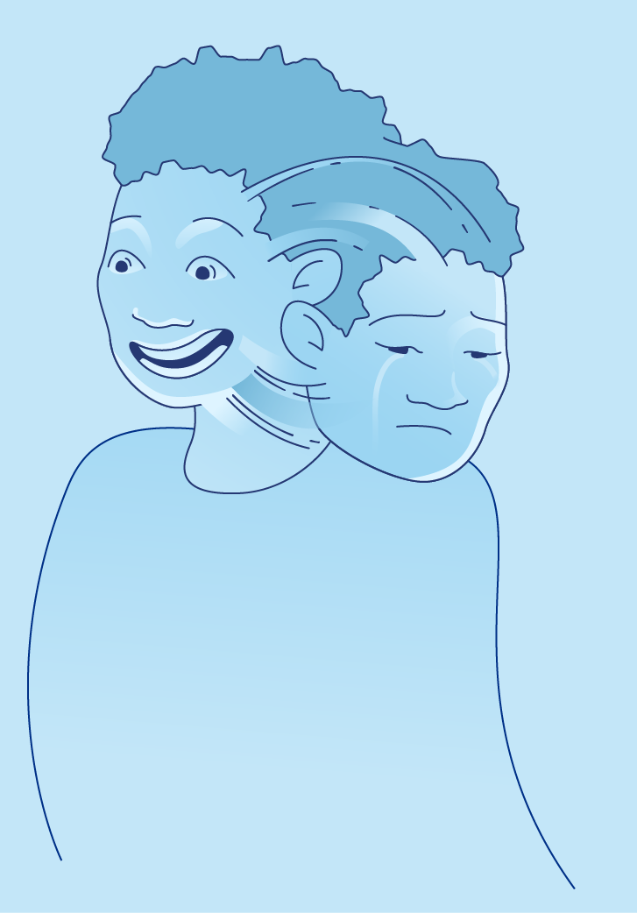
Blandet episode
Blanding av eller rask veksling mellom
maniske og depressive symptomer
Begge symptomgrupper er framtredende
i det meste av sykdomsepisoden
Må være til stede det meste av tiden
i minst to uker
Notes:
Tekst:
Til nå har vi snakket om depresjon. Nå går vi over på blandede tilstander.
Blandede tilstander kan oppleves på to måter: enten ved å oppleve enkeltsymptomer fra begge poler samtidig (f.eks. mye energi og depressivt stemningsleie. Se neste plansje) eller ved raske vekslinger mellom en manisk og depressiv tilstand (kan f.eks. skje i løpet av en dag eller med dagers mellomrom).
Samtidig er det viktig å si at personer med bipolar lidelse i likhet med andre kan oppleve humørsvingninger av ulik styrke uten at det betyr at det er en blandet bipolar episode.
Begge symptomgrupper er framtredende i det meste av sykdomsepisoden
Må være til stede det meste av tiden i minst to uker
Tilleggsinfo ved behov (for kursholdere):
Blandede tilstander synes å være mye mer utbredt enn man tidligere har trodd. Det er imidlertid stor variasjon i forekomst mellom studier. Dette skyldes bl.a. at det er brukt ulike kriterier for blandet tilstand/episode. I en stor studie av Tondo et al. (2018) ble det funnet blandede trekk hos 35,8 % av deltagerne med bipolar II lidelse og 23,2 % av de med bipolar I lidelse. I tillegg til å være mer utbredt ved bipolar II lidelse, synes blandede tilstander å være noe mer utbredt blant kvinner og yngre personer. Forskning viser også det er høyere forekomst av psykologiske traumer og bruk av rusmidler og antidepressiva hos dem med blandede tilstander. Blandede tilstander er også assosiert med dårligere prognose og høyere forekomst av suicidalitet.
I DSM-5 ble det åpnet for at blandede tilstander også kan diagnostiseres ved bipolar II lidelse, ikke kun ved bipolar I lidelse som tidligere. I ICD-10 er det kun tillatt å diagnostisere blandede tilstander ved full mani, ikke hypomani. Det ser ut til at dette opprettholdes i ICD-11.
I DSM-5 skal en (hypo)manisk episode med blandede trekk tilfredsstille kriteriene for (hypo)mani + minst 3 av følgende symptomer på depresjon (grovt sett 6 av de totalt 9 kriteriene for depresjon, med noen variasjoner):
Framtredende dysfori eller depressivt humør
Svekket interesse eller glede ved alle, eller nesten alle, aktiviteter
Psykomotorisk hemning nesten hver dag
Utmattelse eller tap av energi
Følelse av verdiløshet eller overdreven eller upassende skyld (ikke kun selvklandring eller skyldfølelse for å være syk)
Tilbakevendende tanker om døden (ikke kun frykt for å dø), tilbakevendende selvmordstanker uten en spesifikk plan, eller et selvmordsforsøk eller en spesifikk plan for å begå selvmord.
I DSM-5 skal en depresjon med blandede trekk tilfredsstille kriteriene for depresjon + minst 3 av følgende symptomer på (hypo)mani:
1. Hevet, ekspansivt humør.
2. Oppblåst selvfølelse eller grandiositet.
3. Mer snakkesalig enn vanlig eller trang (press) til å fortsette å snakke.
4. Ideflukt eller subjektiv opplevelse av tankekjør.
5. Økt energi eller målrettet aktivitet (enten sosialt, på jobb eller skole, eller seksuelt)
6. Økt eller overdreven involvering i aktiviteter som har et høyt potensiale for smertefulle konsekvenser (f.eks. uhemmet shopping, seksuelle utskeielser eller tåpelige forretningsinvesteringer).
7. Nedsatt søvnbehov (føle seg uthvilt til tross for mindre søvn enn normalt, i motsetning til ved insomni).
I motsetning til DSM-5 spesifiserer ikke ICD-10 hvilke og antall symptomer som skal være til stede ved blandede episoder.
Ressurs for videre lesing:
- s. 48-52 og s. 117-118 i Skjelstad (2021).

Slide 13

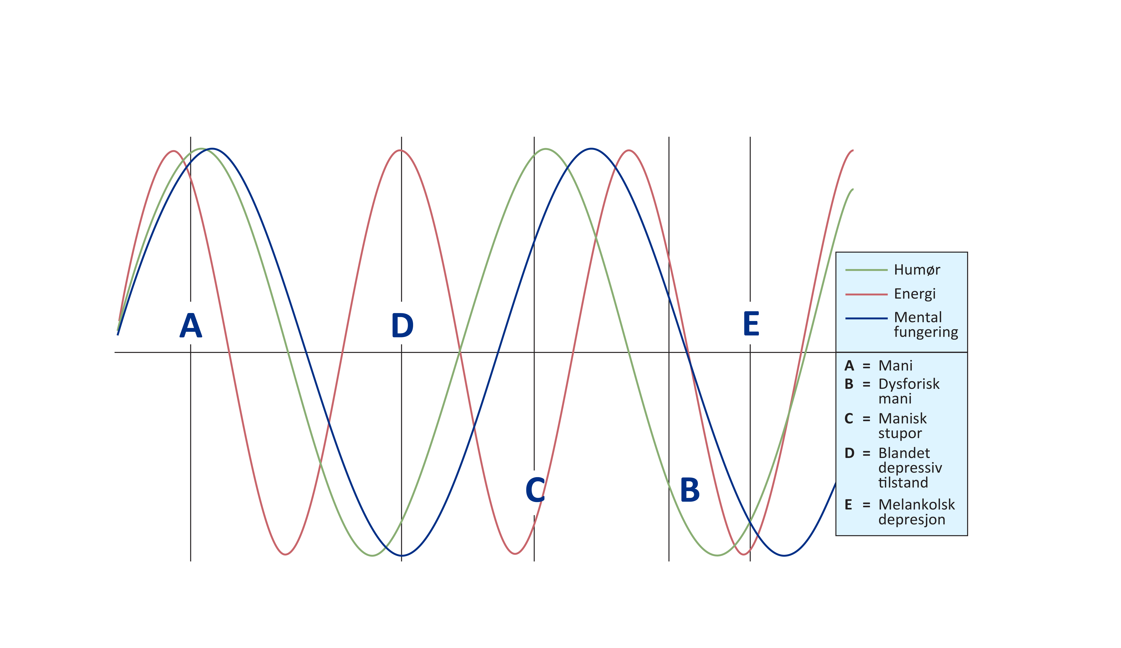
Selvmords-
fare
Modell for blandede tilstander med samtidige symptomer fra begge poler
Notes:
Tekst:
Blandede tilstander som veksler mellom polene er lettere å forstå enn blandede tilstander med symptomer fra begge poler samtidig.
Denne figuren (basert på psykiateren Emil Kraeplins hypotese) illustrerer hvordan det kan oppleves å ha blandede tilstander med symptomer fra begge poler samtidig.
I følge denne modellen kan de tre komponentene humør, energi og mental fungering følge ulike sykluser og dermed kun tidvis være sammenfallende (synkroniserte) slik som ved «rene» polariserte tilstander (jf. A og E i figuren).
Eksempler på blandet tilstand:
D – Blandet depressiv tilstand: Depressivt (og ofte irritabelt) stemningsleie ledsaget av rastløshet, anspenthet, angst og uro.
Energien kan gi idéflukt, forøkt tankehastighet og taletrang som ved mani, på en måte som gjør det vanskelig å samle tankene og holde oppmerksomheten om noe (distraherbarhet). Tankeinnholdet er nedstemt (dysforisk) med fortvilelse.
C – Manisk stupor: Hevet stemningsleie og god/rask mental fungering ledsaget av lav kroppslig energi/aktivitet.
Stupor er en tilstand med svekket reaksjonstilbøyelighet. Pasienten er fåmælt / stum, ubevegelig, ofte spisevegrende og reagerer ikke, men kan klare å følge med på hva som skjer rundt seg. Personen er hovedsakelig introvert, oppslukt av en rik indre «manisk» verden. Det hevede stemningsleiet og tankene blir dermed private opplevelser.
Tilstanden ble beskrevet av Kreapelin og er kontroversiell og trolig såpass uvanlig at den ikke er det beste eksempelet på en blandet tilstand. Det er lettere å forestille seg tilstanden hvis personen er psykotisk.
Selvmordsfare: Det er økt fare for å handle på selvmordstanker når energien (og impulsiviteten) er på vei opp før det depressive humøret og selvmordstankene letner.
Mens noen opplever en blandet tilstand under et hel sykdomsepisode, opplever andre blandede symptomer som en midlertidig tilstand i overgangen fra en polarisert tilstand til en annen, dvs. fra (hypo)mani til depresjon eller omvendt.
SPØRSMÅL:
- Kan deltagerne kjenne seg igjen i å ha opplevd blandede symptomer, og ev. hvordan dette artet seg for dem?
(ettersom det trolig er flere som ikke har opplevd blandede symptomer, er det bedre å snakke om dette temaet i plenum enn i summegrupper).
Figur: Lett tilpasset fra MacKinnon & Pies (2006). Affective instability as rapid cycling.

Slide 14
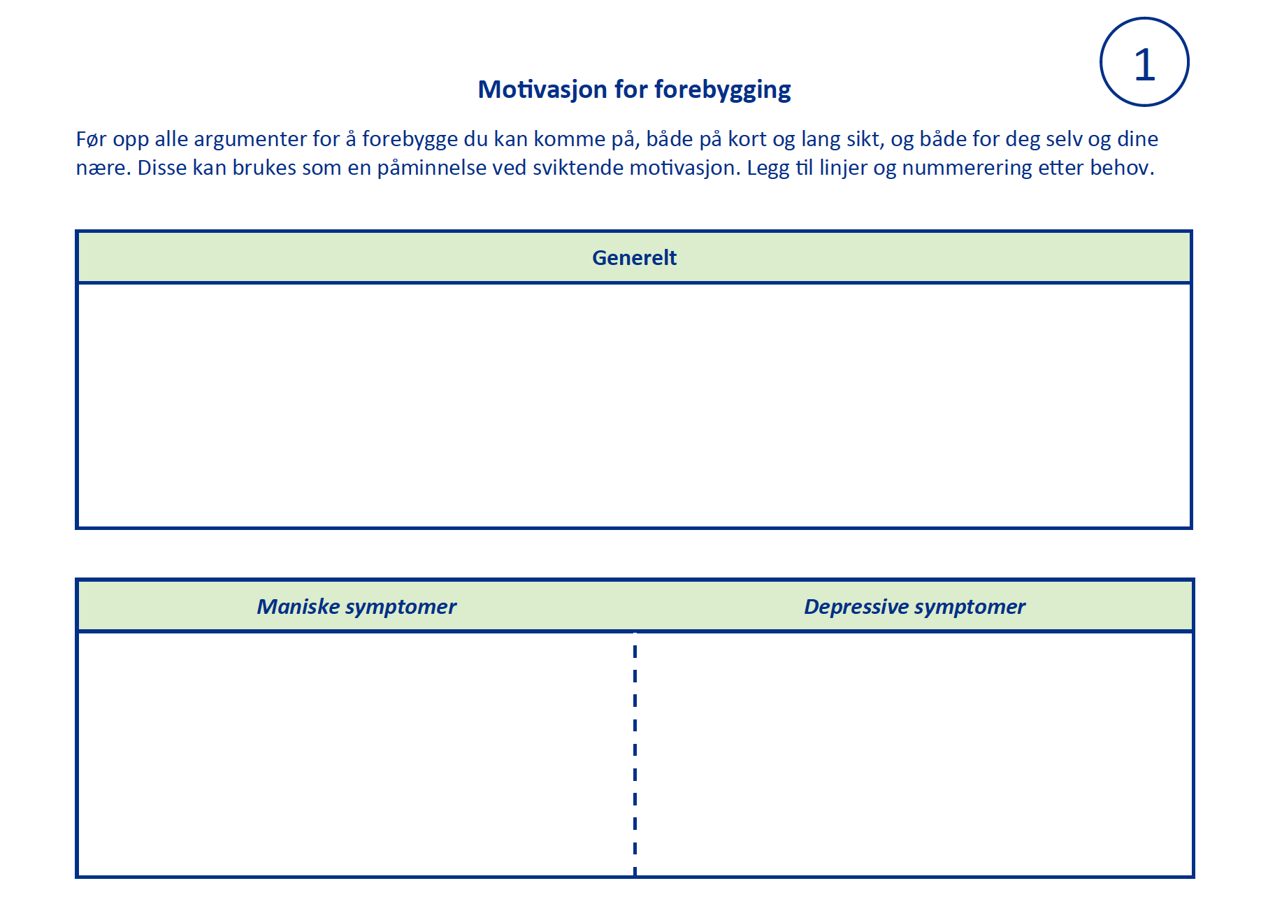
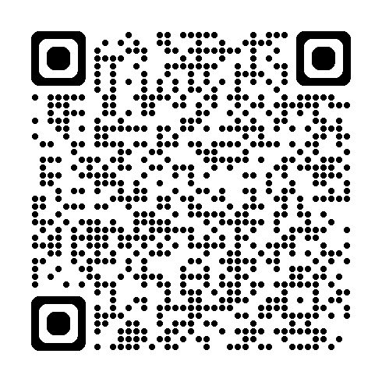
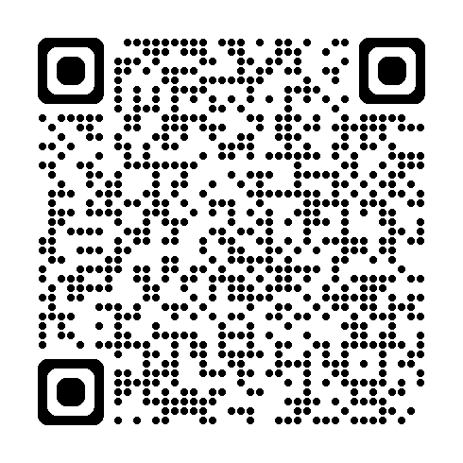
Pdf
Redigerbar
Notes:
Tekst:
Som for hypomani og mani, oppfordrer vi dere til å tenke igjennom og notere ned argumenter for å forebygge depresjon i forebyggelsesplanen.
Disse argumentene kan senere være en påminnelse og motivasjon til å etablere og/eller opprettholde en livsførsel i vedlikeholdsfasen som reduserer risikoen for tilbakefall.
Som tidligere nevnt, skal vi snakke om risikofaktorer og forebyggende tiltak på kursgangene 6, 7, 8 og 9.

Slide 15
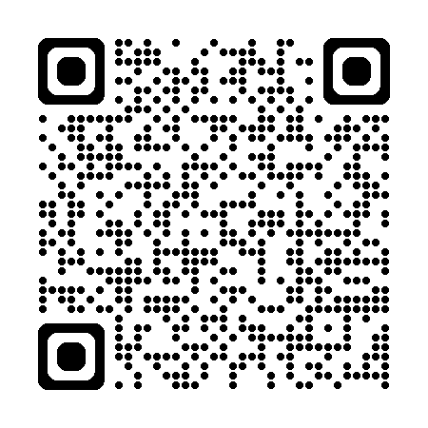
Egenaktivitet til neste gang
Føre inn grunner for å forebygge depresjon under delen
«Motivasjon for forebygging» i forebyggelsesplanen
Fylle ut et familietre med eventuelle kjente psykiske
lidelser hos biologiske foreldre og besteforeldre.
Spør familien ved behov
Prøve å huske hvordan livssituasjonen var i
forkant av første affektive episode. Spør gjerne
andre som kan vite
Fortsett å fylle ut stemningsdagboken daglig
Familietre
Notes:
EGENAKTIVITET TIL NESTE GANG:
Føre inn grunner for å forebygge depresjon under delen «Motivasjon for forebygging» i forebyggelsesplanen.
Fylle ut et familietre (også kalt genogram) med eventuelle kjente psykiske lidelser hos biologiske foreldre og besteforeldre. Spør familien ved behov.
Dette er en forberedelse til temaet «årsaker» neste gang
Gjøres i den grad man har tilgang på informasjon.
Se de to neste lysbildene for eksempler.
Prøve å huske hvordan livssituasjonen var i forkant av første affektive episode. Spør gjerne andre som kan vite
Forberedelse til temaet «forløp» neste gang
Evalueringsskjemaet: Minn deltagerne om å evaluere dagens kurs.

Slide 16
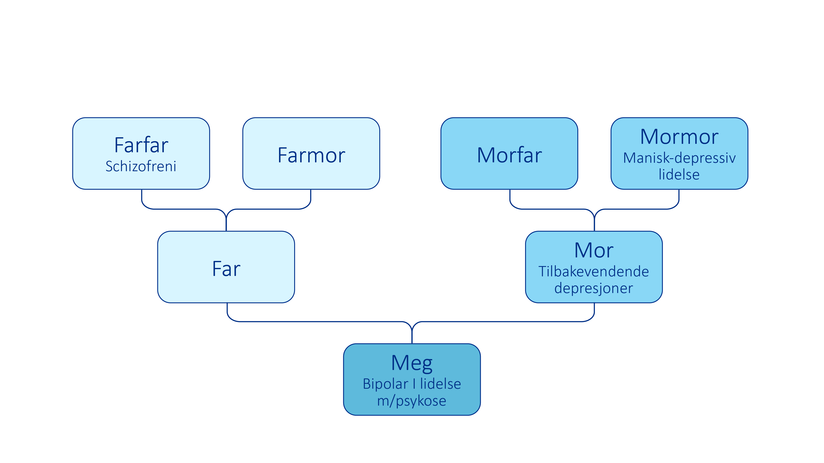
Eksempel på enkelt familietre
Notes:
Tekst:
Hovedpoenget med et familietre er i denne sammenhengen å forsøke å få oversikt over psykiske lidelser hos biologiske foreldre og besteforeldre. Det er altså kun de man har arvet sine gener fra som vi er interesserte i her, ikke steforeldre, adoptivforeldre osv.
Til neste gang fyller dere ut et eget familietre. Hvis dere ønsker det, kan dere lage en egen variant eller finne andre varianter på internett. Dette er minimumsversjonen. Dere velger selv om dere vil utvide familietreet med flere personer, f.eks. som vist på neste lysbilde. De av dere med eldre/voksne barn, kan ev. også føre disse inn i familietreet.

Slide 17
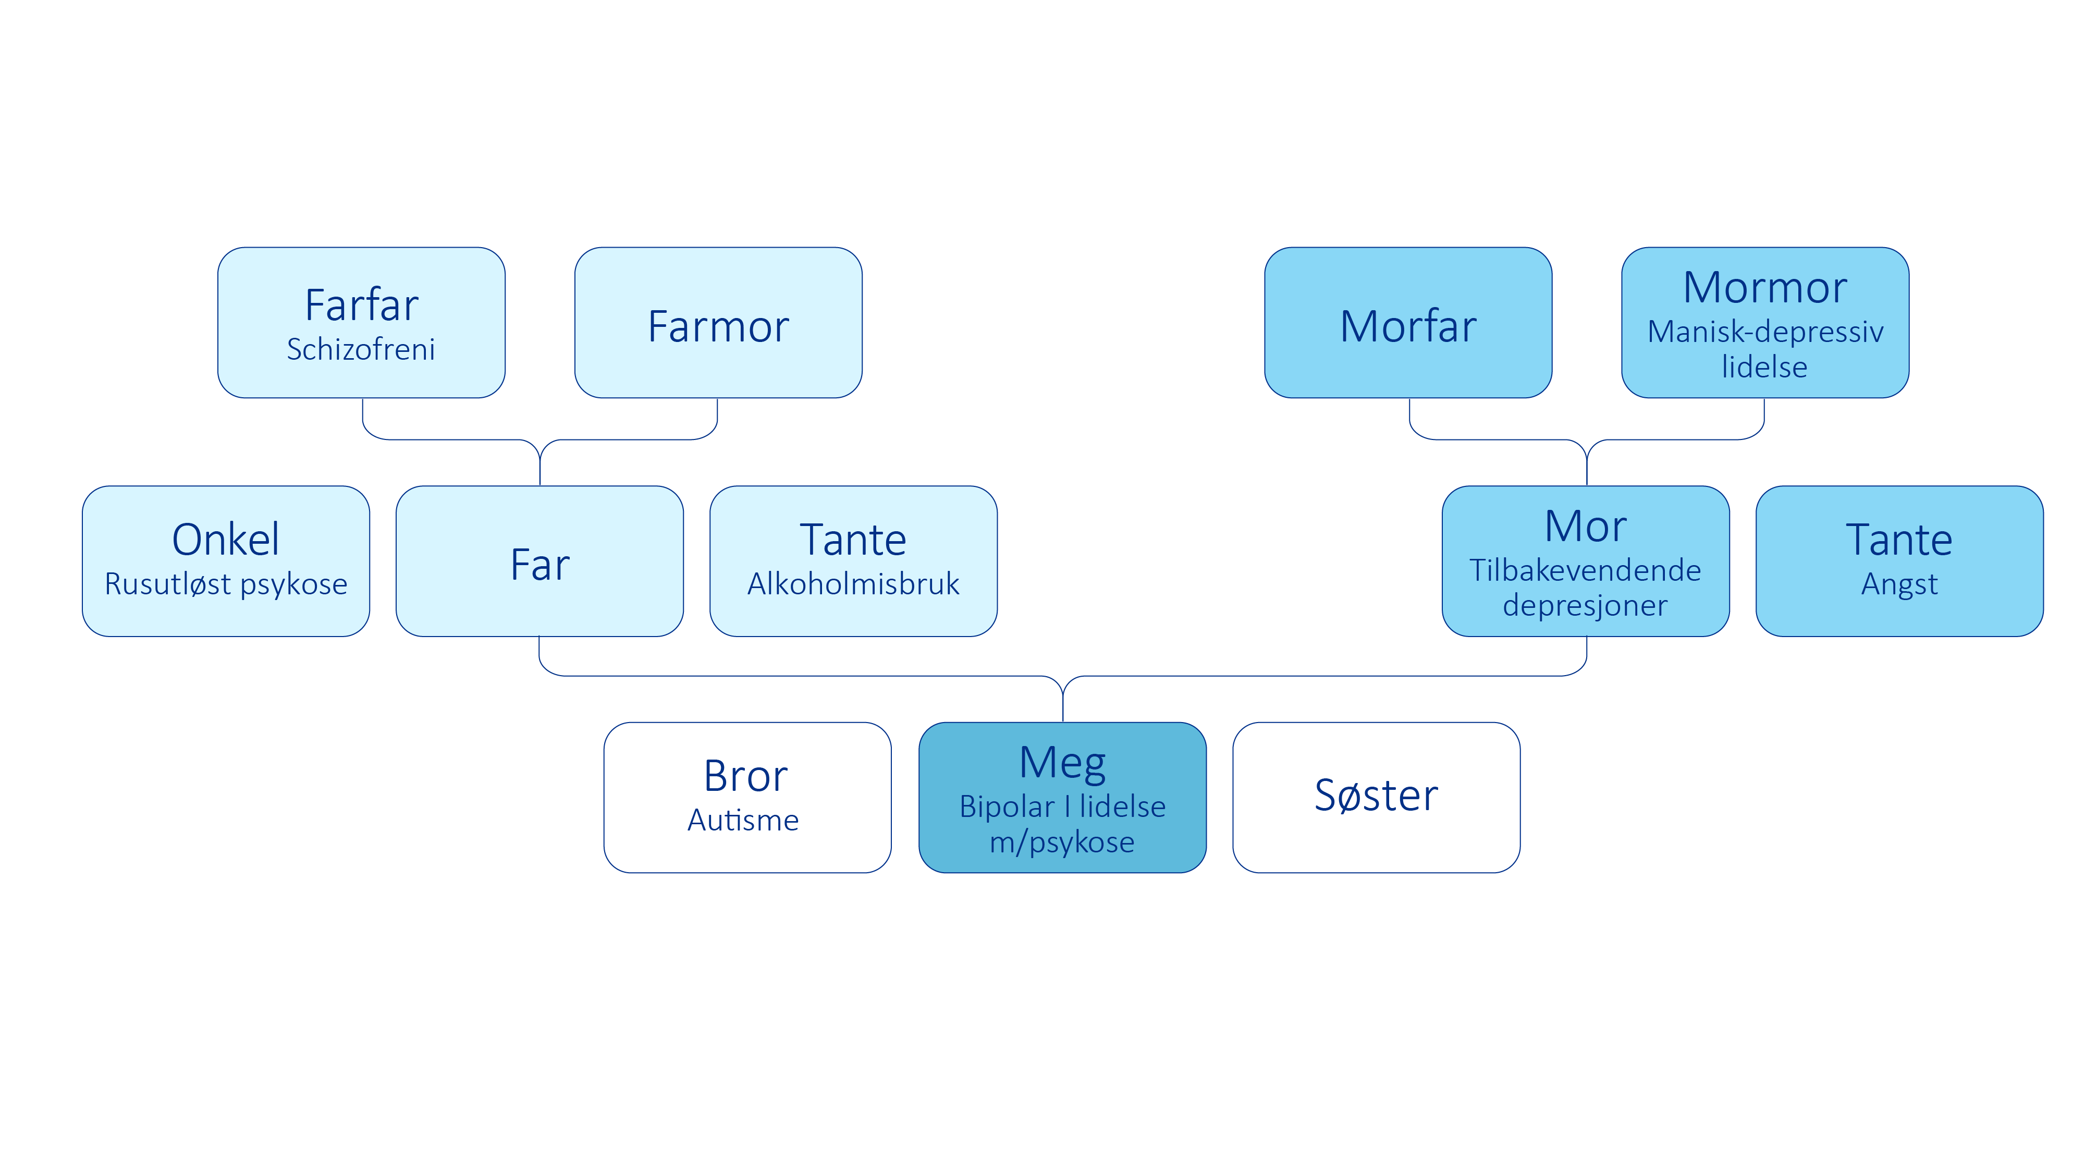
Familietre med onkel, tanter og søsken

Slide 18




Presentasjonen er utformet av Vestre Viken, i samarbeid
med erfaringsspesialister og Bipolarforeningen.
Prosjektet er støttet av Rådet for psykisk helse
gjennom Stiftelsen Dam
©Vestre Viken. All bruk av grafikk utover det leverte materiell skal avtales. Design og illustrasjon: Melkeveien Designkontor AS.

